Slide 1

武汉长江资产经营管理有限公司
资产信息管理系统（CJZCMIS）

Slide 2

自我介绍
姓名：金寿吉（硕士、华科大讲师）
年龄：35岁
电话：13971135896
电子邮件：sinyuewh@163.com

Slide 3
课程预览
项目概述
系统组成
常用功能
业务功能

Slide 4
1、项目概述
武汉长江资产管理有限公司是武汉一家处置不良资产业务的公司，随作公司业务的快速发展，原有的手工处置业务的能力已不能满足公司发展需求，为进一步提高公司处置不良资产的能力，最大限度提高不良资产的回收价值，减少损失，并提升公司管理水平，公司决定与武汉慧龙信息技术有限公司联合开发一套先进、科学的信息管理系统（CJZCMIS）。

Slide 5
项目目标
整个系统设计本着“先进、科学、全面、合理”的原则，从以下方面实现项目目标：
满足目前业务需要；
具有一定的前瞻性，面向不良资产处置公司；
有利于提升管理水平以及工作效率的提高；
体现“信息共享”

Slide 6
系统要保证对武汉长江资产经营管理有限公司资产处置业务流程的实现，成为武汉长江资产经营管理有限公司各主要相关部门处理日常业务的操作平台。系统应充分考虑在先进技术的支持下，对现有业务流程的优化。通过系统来统一、规范不良资产处置业务流程，为武汉长江资产经营管理有限公司长期发展提供有力支持。

Slide 7
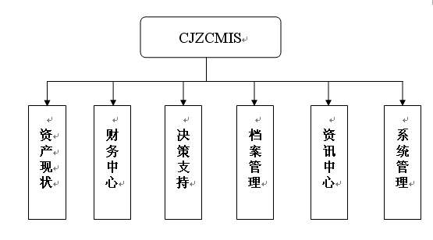
2、系统组成

Slide 8
3、常用功能
常用功能包括：
1、登 录
2、修改个人密码
3、忘记密码处理
4、 退出系统

Slide 9
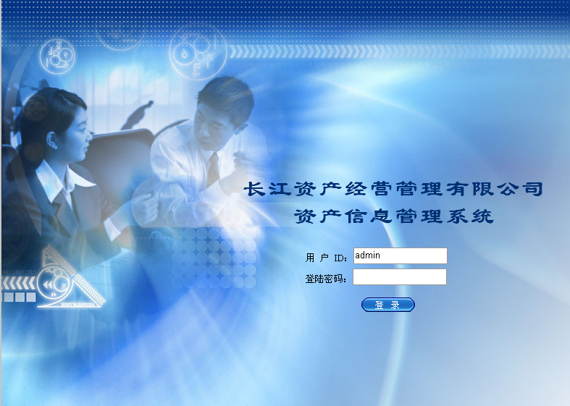
3.1、 登 录
在IE地址栏输入系统地址
http://系统IP/CJZC2007Web/default.aspx 进入系统，如下界面

Slide 10
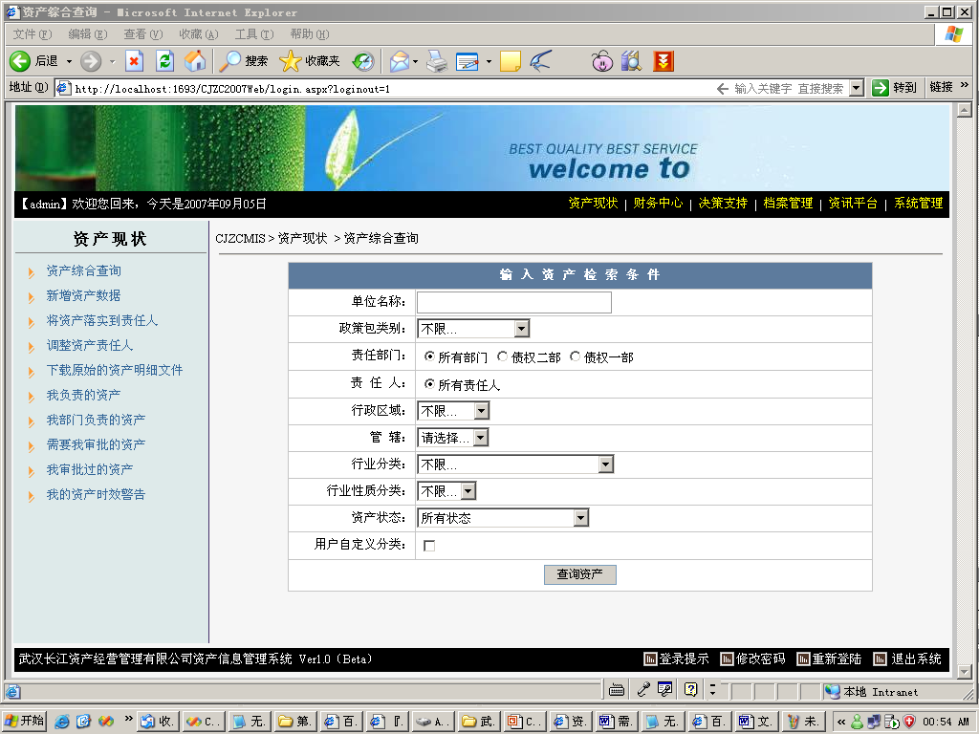
登录后页面

Slide 11
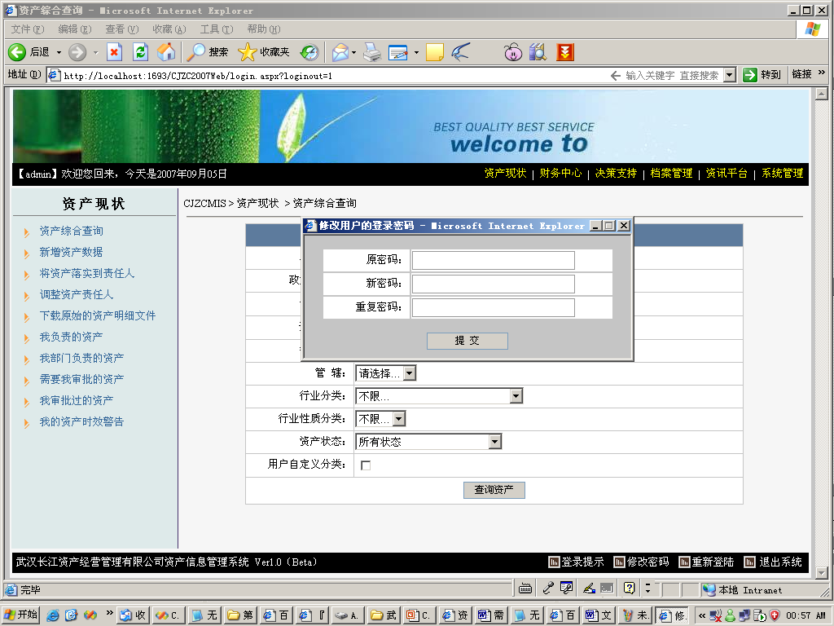
3.2、 修改个人密码

Slide 12
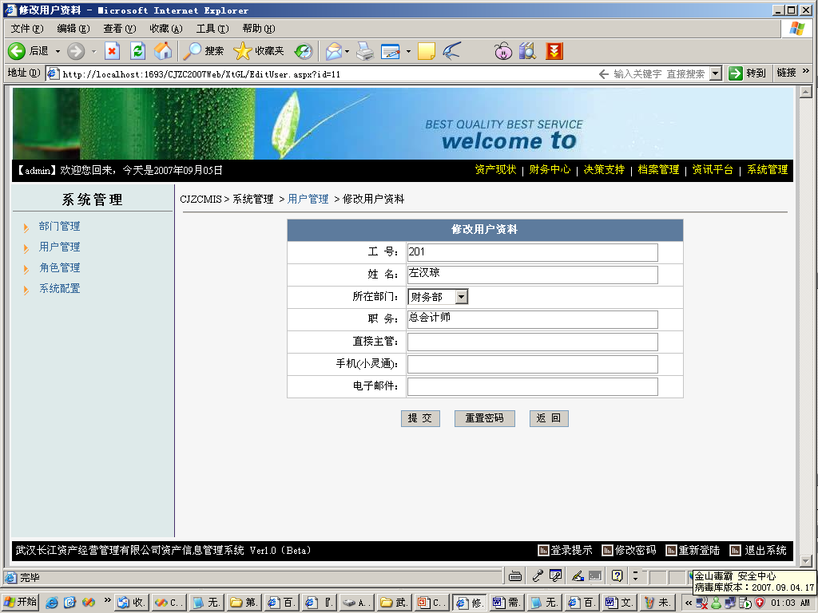
3.3 、忘记个人密码

Slide 13
3.4 、退出系统
可直接点浏览器上的 “×”退出本系统。

Slide 14
4、 业务功能
分各个模块逐一介绍，是本文介绍的重点内容。

Slide 15
4.1、资产现状
是整个系统的核心业务模块，置以资产信息为主线，提供了对资产信息的 创建、提交、审批、查询和统计功能，同时实现对资产信息执行的不同阶段、不同状态的跟踪和监控。

Slide 16
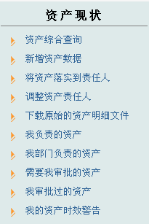
资产现状栏目

Slide 17
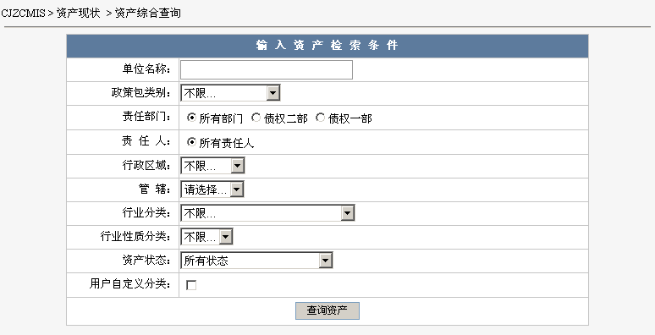
资产综合查询
系统提供多种条件查询资产数据，显示的界面如下。

Slide 18
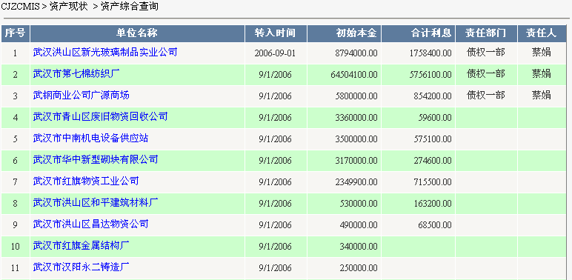
查询的结果如下图 。

Slide 19
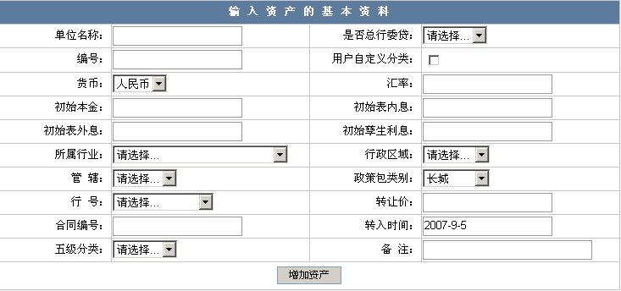
增加新资产
增加新的一条资产数据，目前所有的资产数据均已导入系统，此功能使用较少。

Slide 20
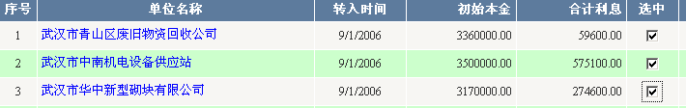
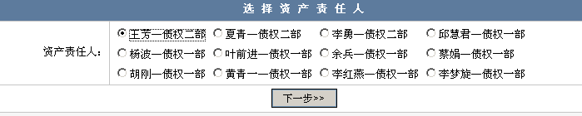
资产落实到责任人
将资产落实到责任人，这是资产处置的第一步。

Slide 21
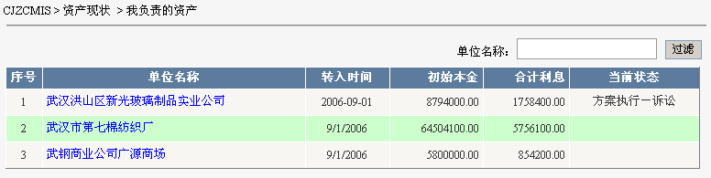
我负责的资产
浏览本人负责的资产数据，是资产清收人员使用最多的栏目 。

Slide 22
我部门负责的资产
浏览部门所有人员负责的资产，部门经理使用较多，界面同上 。

Slide 23
需要我审批的资产
当前需要我审批的资产，一般是部门经理、决策委员会成员、审核委员会成员使用 ，界面同上。

Slide 24
我审批过的资产
我审批过的资产，一般是部门经理、决策委员会成员、审核委员会成员使用 ，界面同上。

Slide 25
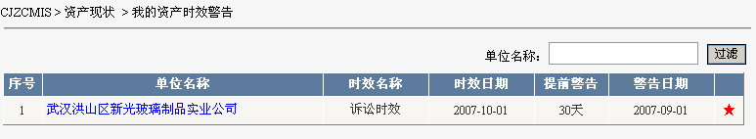
我的资产时效
考虑到资产时效是一个非常重要的提醒数据，单独列出提醒清收人员。

Slide 26

资产业务处置

Slide 27
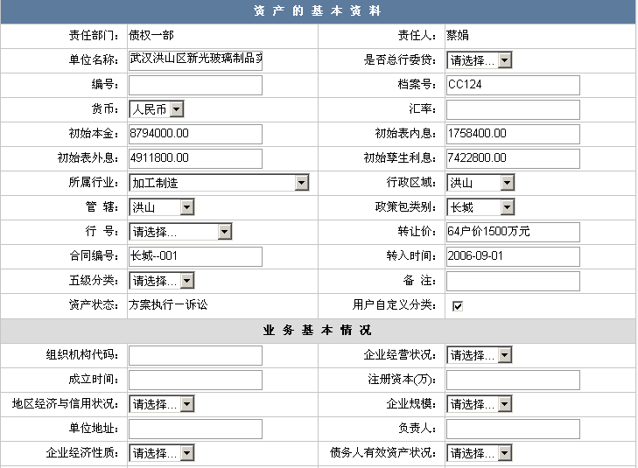
基本资料
资产的基本资料包括资产的基本情况和业务的基本情况，主要的功能为数据更新，见下图。

Slide 28
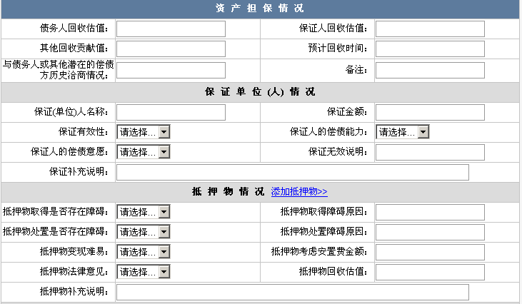
资产担保情况
包括保证人、抵押物和质押物，主要的功能包括数据更新，抵押物和质押物的管理。

Slide 29
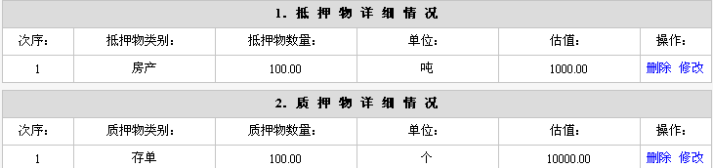
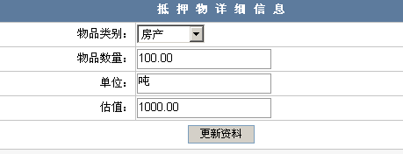
抵（质）押物管理
包括抵（质）押物的增加、修改和删除等功能。

Slide 30
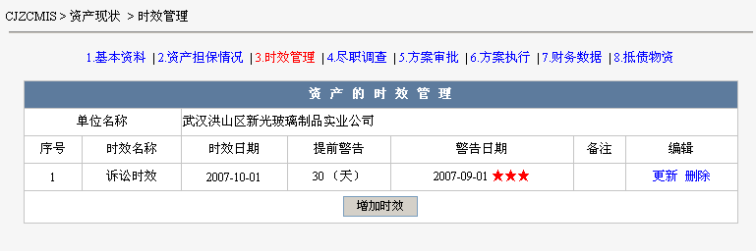
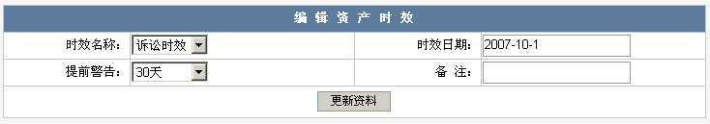
资产时效管理
包括资产的各种时效管理，主要的功能是时效的增加、修改和删除。

Slide 31
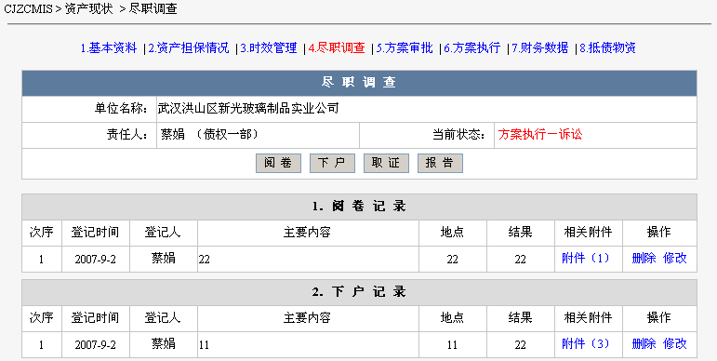
尽职调查
尽职调查是清收人员最常用的一个功能，包括“阅卷、下户、取证、报告”等四个环节，各个环节具有前后依赖性。

Slide 32
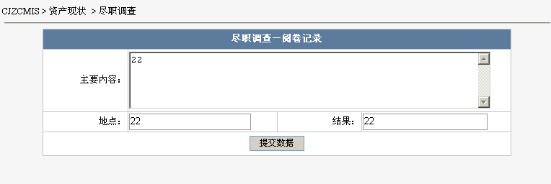
尽职调查内容
尽职调查内容是对调查的一个描述，包括内容、地点、结果等信息，类似工作日志。

Slide 33
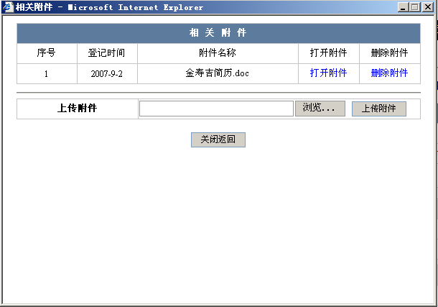
尽职调查附件
尽职调查附件是对调查的进一步描述，属于调查中非常重要的一个环节，附件支持任意格式的文件。

Slide 34
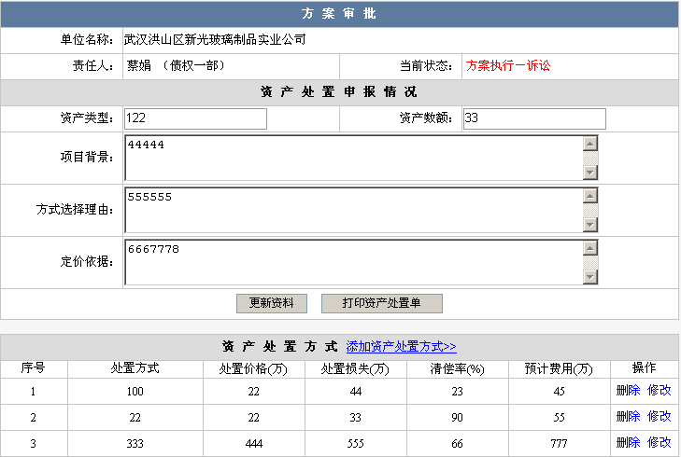
方案审批
在尽职调查的基础上，清收人员提出资产处置方案审批申请，包括项目背景、选择理由、定价依据、处置方式等信息。

Slide 35
方案审批流程
处置方案审批申请需要经过多个审批流程，典型的流程包括：部门审批－》办公室编号－》审核委员会审批－》决策委员会审批。

Slide 36
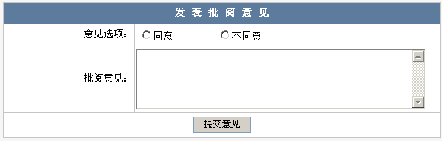
部门审批
部门审批由该用户的直接领导（在用户资料中定义）进行审批，见下图。

Slide 37
办公室编号
部门审批批准后，进入办公室编号处理流程，见下图。

Slide 38
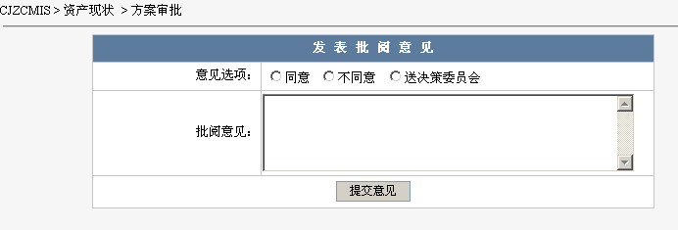
审核委员会审批
办公室审批后，进入审核委员会审批流程，审核委员会有多名成员组成，每个人都可在自己的电脑上单独审批，但委员会主席必须等待所有的人审批结束后才能审批，见下图。

Slide 39
决策委员会审批
审核委员会批阅后，如果委员会主席选择的是“转决策委员会”，则数据转决策委员会审批，审批流程同“审核委员会”（略）

Slide 40
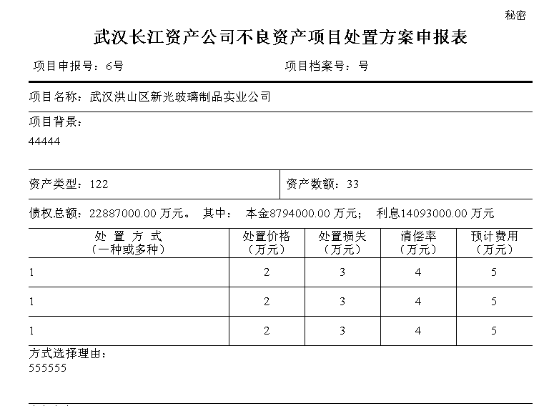
资产处置单打印
在整个审批过程中，可随时打印资产处置单，见下图。

Slide 41
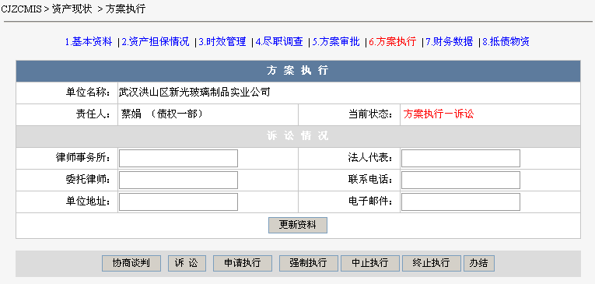
方案执行
资产审批结束后，进入执行阶段，执行阶段包括 “协商谈判、诉讼、申请执行、中止执行、终止执行、强制执行、办结” 等7个环节，每个环节允许录入信息和附件（界面和尽职调查类似）。

Slide 42
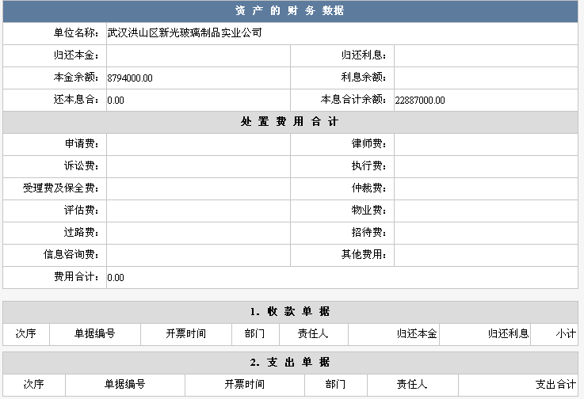
财务数据
资产的财务数据来自财务中心的单据录入，只允许查询，见下图。

Slide 43
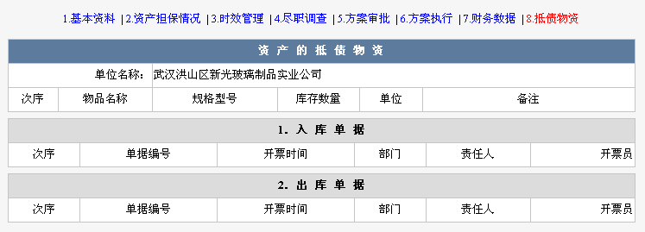
抵债物资
资产的抵债物资同样来自财务中心的单据录入，只允许查询，见下图。

Slide 44

中间休息，有什么问题？
欢 迎 随 时 提 问。

Slide 45
4.2、财务中心
财务中心负责将清收来的现金（抵债物资）入帐，对现金，进入现金帐户，做收款凭证，对抵债物资（非现金）则进入抵债物资库存。对资产处置过程中发生的费用做支出凭证。

Slide 46
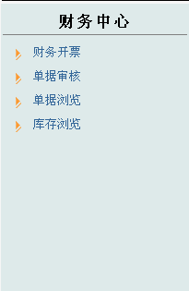
财务中心栏目

Slide 47
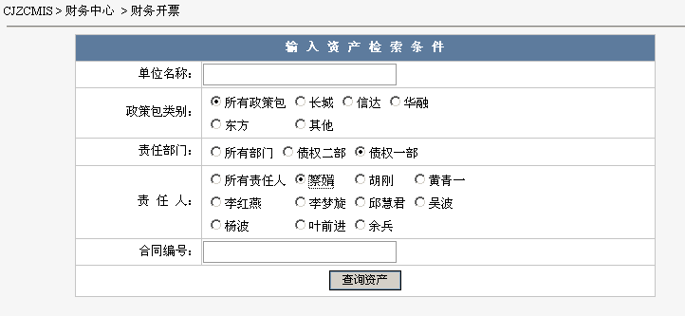
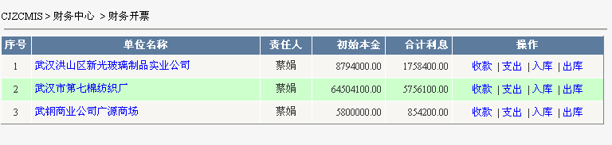
财务开票
用于资产相关的财务开票，包括收款、支出、入库和出库。

Slide 48
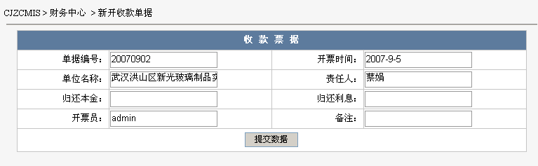
收款票据
用于资产相关的收款票据，包括归还本金和归还利息等字段。

Slide 49
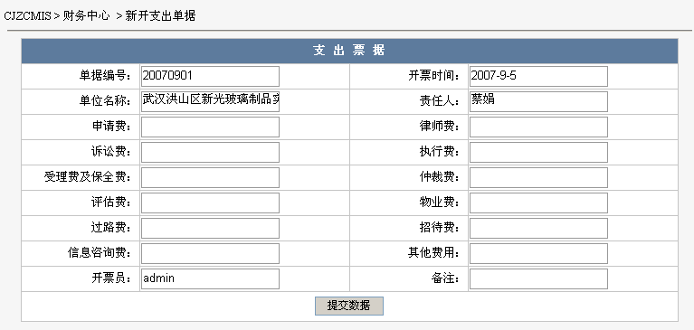
支出票据
用于资产相关的支持票据，包括申请费、律师费等字段信息。

Slide 50
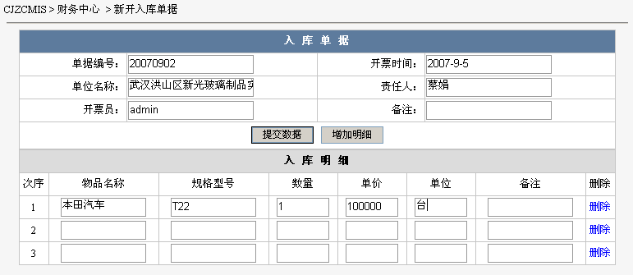
入库票据
用于资产相关的各种抵债物资的入库操作。

Slide 51
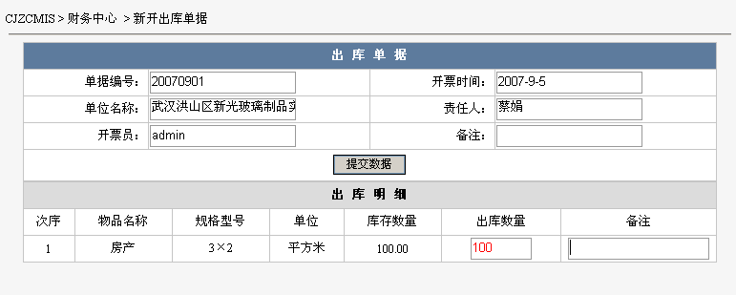
出库票据
用于资产相关的各种抵债物资的出库操作（出库只能对入库后的物资进行）。

Slide 52
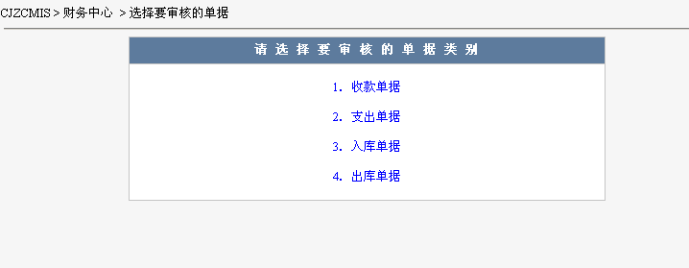
票据审核
票据录入后，需要进一步审核（一般是出纳录入，会计审核）才真正生效，审核的界面如下，可选择票据进行审核。

Slide 53
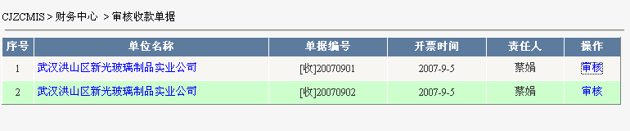
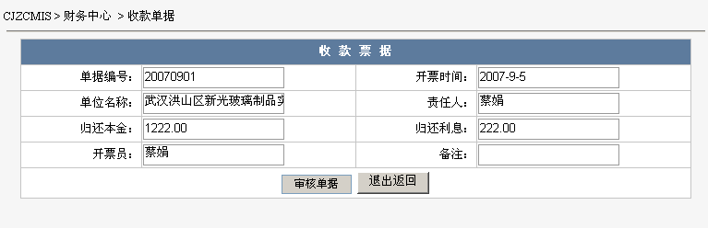
审核收款票据
审核收款票据界面如下（和票据录入界面非常类似）。

Slide 54
审核其他票据
审核其他票据和审核收款票据界面类似，在此不做过多说明。

Slide 55
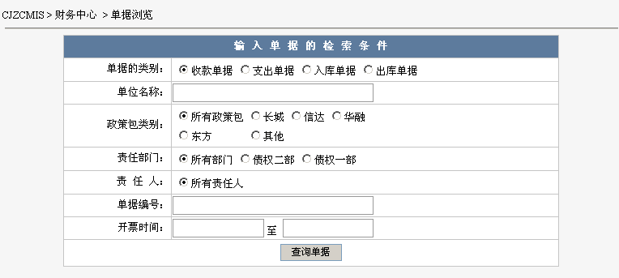
票据浏览
根据各种条件，浏览已经审核后的票据。

Slide 56
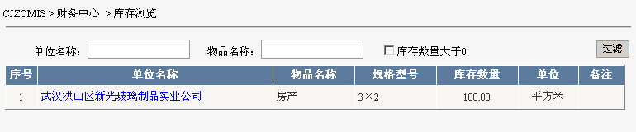
库存浏览（抵债物资浏览）
浏览资产的抵债物资，见下图。

Slide 57
4.3、档案管理
资产处置项目在制定、申报、审批、执行等各个环节中所产生的各种重要文档、资料的档案管理，包括案卷立卷，检索、借阅、归还、复印和移交等功能。

Slide 58
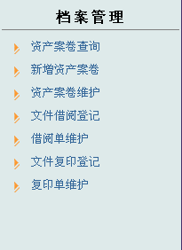
档案管理栏目

Slide 59
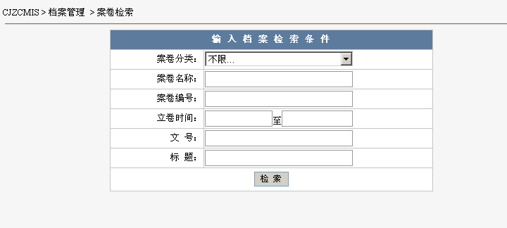
案卷查询
根据各种条件，查询满足条件的案卷，见下图。

Slide 60
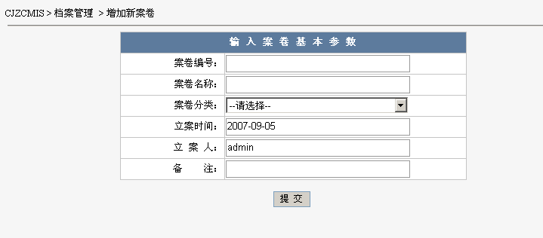
新增案卷
新增一个案卷，包括案卷名称、立卷时间和卷内文件等信息。

Slide 61
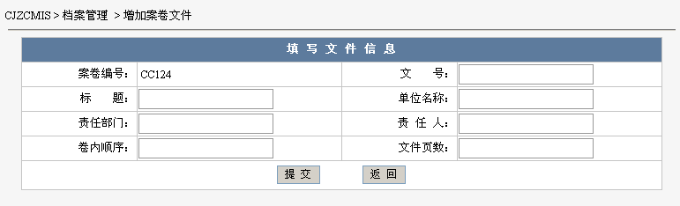
卷内文件
卷内文件是案卷的重要组成部分，包括卷内文件新增、修改和删除。

Slide 62
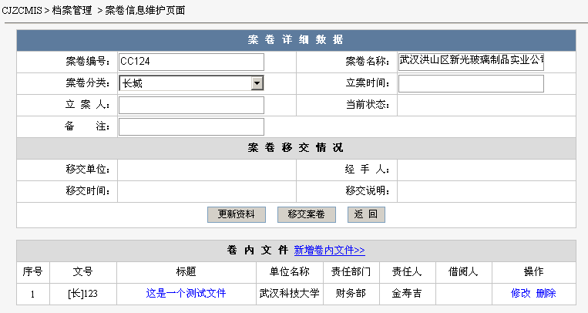
案卷维护
包括案卷信息及卷内文件的维护，界面如下图。

Slide 63
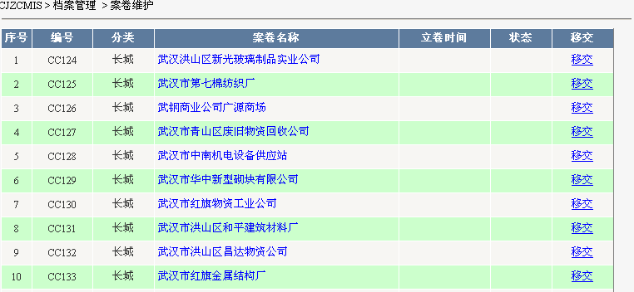
案卷移交
用于资产的整体出售，操作界面如下。

Slide 64
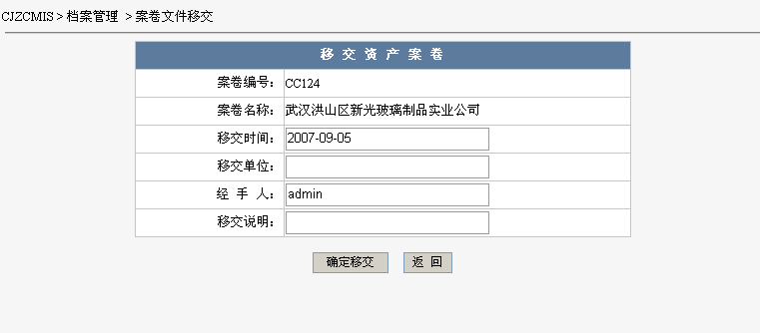

Slide 65
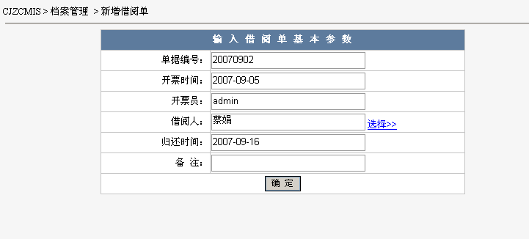
案卷借阅
用于案卷的借阅登记，操作分2步，第1步界面如下：

Slide 66
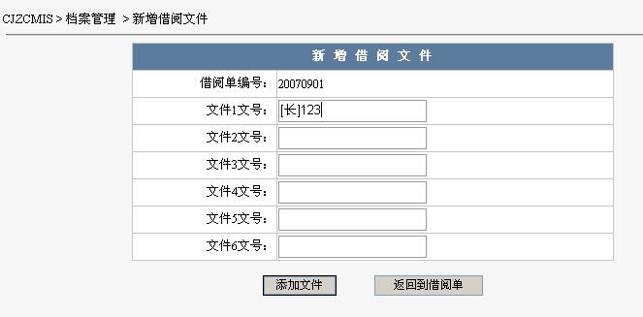
第2步界面如下：

Slide 67


案卷归还
用于案卷的借阅后归还操作，界面如下：

Slide 68


案卷复印
用于案卷的复印登记，操作和借阅类似，但没有归还操作，界面如下。

Slide 69
4.4、决策支持
决策支持模块是根据公司的业务数据，而形成的一系列综合统计报表，此部分主要包括财务报表、绩效管理报表等与资产处置相关的报表，并允许用户按自定义分类进行统计和汇总。决策支持系统是建立在其他业务系统数据比较完善的基础上的，目前还处于进一步完善阶段。

Slide 70

决策支持栏目

Slide 71

公司资产统计
统计公司所有资产状态、本金、利息、归还本金和归还利息的情况。

Slide 72

部门资产统计
统计公司某个部门资产状态、本金、利息、归还本金和归还利息的情况。

Slide 73

高级资产统计
根据用户输入的各种条件，统计资产状态、本金、利息、归还本金和归还利息的情况。

Slide 74

高级资产统计结果

Slide 75
4.5、咨询平台
咨询平台系统的辅助模块，主要完成公司内部的一些信息的交流，包括公共信息的发布、个人留言的发布和接收，咨询平台比较简单，留言部分和大家平时用的邮箱非常类似，在此不做过多的界面说明。

Slide 76

信息发布和浏览
用于公司内部一些公共性的信息，包括公告和领导指示等，发布界面如下图。

Slide 77

内部留言发布和阅读
类似大家平时使用的邮件，包括收件箱和发件箱。

Slide 78

4.6、系统管理
系统管理为系统的辅助模块，主要完成系统用户及用户的权限分配功能 ，这部分主要为系统管理员使用，涉及到较多的计算机专业术语，将安排另外时间，专门培训，操作界面简述如下。

Slide 79
培训结束，
谢谢大家！

